Slide 4
총장님 타이쿤
게임 시작
게임 종료

Slide 5
튜토리얼
개강!
개강!

Slide 7
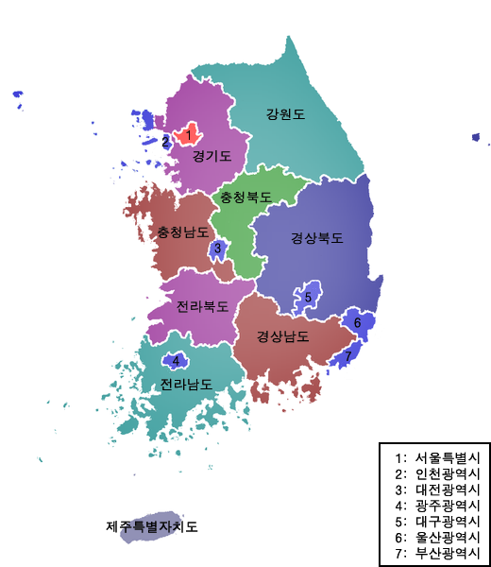

Slide 8

